Slide 1
(Intermediate) Java Programming
3. Java Basics:
Chapter 2

Slide 2
Today’s Topic
Basic Java Programming
Java Program Structure
Datatypes
Expressions

Slide 3
JAVA: The Language

Slide 4
Java Program Structure
// comments about the class
public class MyProgram
{
}
class header
class body
Comments can be placed almost anywhere

Slide 5
Java Program Structure
// comments about the class
public class MyProgram
{
}
// comments about the method
public static void main (String[] args)
{
}
method header
method body

Slide 6
Structure of a Java program
class: a program
public class name {
public static void main(String[] args) {
statement;
statement;
...
statement;
}
}
Every executable Java program consists of a class,
that contains a method named main,
that contains the statements (commands) to be executed.
method: a named group of statements
statement: a command to be executed

Slide 7
Names and identifiers
You must give your program a name.
public class GangstaRap {
Naming convention: capitalize each word (e.g. MyClassName)
Your program's file must match exactly (GangstaRap.java)
includes capitalization (Java is "case-sensitive")
identifier: A name given to an item in your program.
must start with a letter or _ or $
subsequent characters can be any of those or a number
legal: _myName TheCure ANSWER_IS_42 $bling$
illegal: me+u 49ers side-swipe Ph.D's

Slide 8
Keywords
keyword: An identifier that you cannot use because it already has a reserved meaning in Java.
abstract default if private this
boolean do implements protected throw
break double import public throws
byte else instanceof return transient
case extends int short try
catch final interface static void
char finally long strictfp volatile
class float native super while
const for new switch
continue goto package synchronized
i.e., You may not use char or while for the name of a class.
true,false and null are not reserved keywords, but still cannot be used as the name of an identifier.

Slide 9
좋은 이름 붙이는 언어 관습
기본 : 가독성 높은 이름
목적을 나타내는 이름 붙이기 : s 보다 sum
충분히 긴 이름으로 붙이기 : AVM보다 AutoVendingMachine
자바 언어의 이름 붙이는 관습 : Hungarian Notation
클래스 이름
첫 번째 문자는 대문자로 시작
각 단어의 첫 번째 문자만 대문자
변수, 메소드 이름
첫 단어 이후 각 단어의 첫 번째 문자는 대문자로 시작
상수 이름
모든 문자를 대문자로 표시
public class HelloWorld { }
class AutoVendingMachine { }
int myAge;
boolean IsSingle;
public int getAge() {}
final static double PI = 3.141592;

Slide 10
System.out.println
A statement that prints a line of output on the console.
pronounced "print-linn"
sometimes called a "println statement" for short
Two ways to use System.out.println :
System.out.println("text");
Prints the given message as output.
System.out.println();
Prints a blank line of output.
Notes:
10

Slide 11
System.out object
The System.out object represents a destination (the monitor screen) to which we can send output
System.out.println ("Whatever you are, be a good one.");
object
method
name
information provided to the method
(parameters)

Slide 12
Try these:
System.out.println(123);
int age = 20; System.out.println(age);
System.out.println(“I am ”+age+“years old”);
System.out.printf(“I am %d years old”, age);
System.out.println(“24 + 45 = ”+24+45);

Slide 13
JAVA: Variables and DATA TYPES

Slide 14
Variables
A variable is a name for a location in memory
A variable must be declared by specifying the variable's name and the type of information that it will hold
data type
variable name
int total;
int count, temp, result;
Multiple variables can be created in one declaration

Slide 15
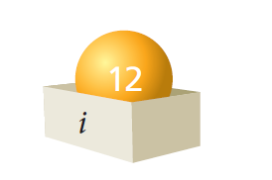
변수
변수(variable) : 데이터 값들이 저장되는 메모리 공간
int
데이터
변수의 타입
변수의 이름

Slide 16

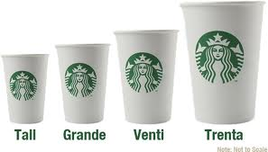
자료형
자료형(data type): 자료의 타입
물건을 정리하는 상자도 다양한 타입이 있듯이 자료를 저장하는
변수도 다양한 종류가 있다.

Slide 17
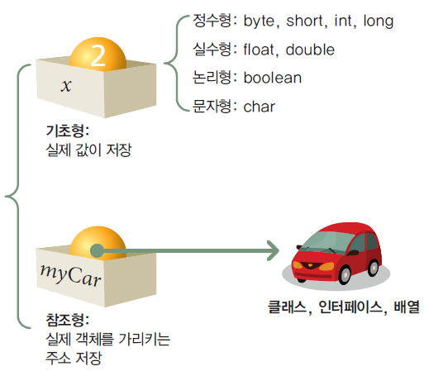
자료형의 분류
기본 타입과 레퍼런스(참조) 타입으로 나누어진다.

Slide 18
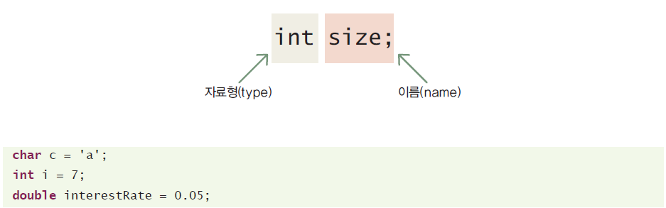
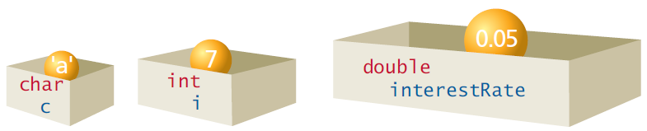
변수의 선언과 초기화

Slide 19
변수의 이름
변수의 이름은 식별자(identifier)의 일종
변수 이름의 규칙
식별자는 유니코드 문자와 숫자의 조합(한글 가능!)
식별자의 첫 문자는 일반적으로 유니코드 문자
두 번째 문자부터는 문자, 숫자, _, $ 등이 가능하다.
대문자와 소문자는 구별된다.
식별자의 이름으로 키워드(keyword)를 사용해서는 안 된다.

Slide 20
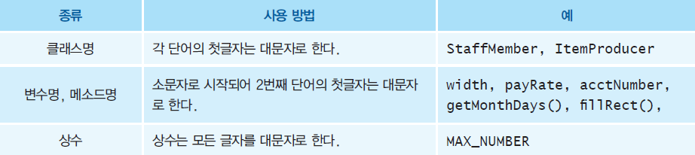
식별자의 관례

Slide 21
Primitive Data Types
There are eight primitive data types in Java
Four of them represent integers:
byte, short, int, long
Two of them represent floating point numbers:
float, double
One of them represents characters:
char
And one of them represents boolean values:
boolean
참고: https://docs.oracle.com/javase/tutorial/java/nutsandbolts/datatypes.html

Slide 22
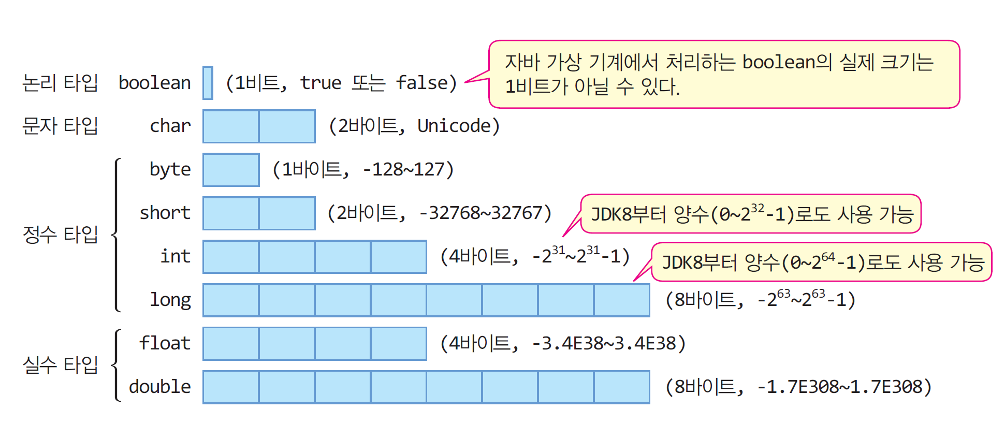
자바의 기본 타입
특징
기본 타입의 크기가 정해져 있음
CPU나 운영체제에 따라 변하지 않음

Slide 23
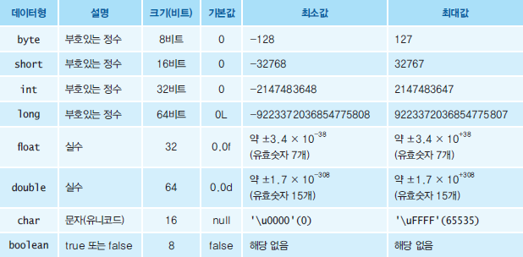
Primitive Data Types
The difference between the various numeric primitive types is their size, and therefore the values they can store:

Slide 24
Data Types
Storage affects the possible values for a piece of data.
Java uses 4 bytes = 32 bits to store the value of an integer
2³¹ = 2147483648
For tracking the sign, it uses one bit.
a Java integer has possible values from -2147483648 to
+2147483647
2147483647 + 1 ➔ garbage
Memorize this: “the minimum value for a Java integer is approximately negative 2 billion. The maximum value is approximately positive 2 billion.”

Slide 25
정수형
int는 32비트를 이용하여 약 -21억에서 21억 정도의 정수를 표현
long은 64비트를 이용
short는 16비트를 이용하여 -32,768에서 +32767사이의 정수를 표현
byte는 8비트 정수로서 -128에서 +127까지의 정수를 표현
(Q) 만약 다음과 같이 정수형의 변수에 범위를 벗어나는 값을 대입하면 어떻게 될까?
byte number = 300;// 오류!!
(A) 컴파일 오류가 발생한다.

Slide 26
리터럴과 정수 리터럴
리터럴(literal)
프로그램에서 직접 표현한 값
정수, 실수, 문자, 논리, 문자열 리터럴 있음
사례) 34, 42.195, ＇%＇, true, ＂hello＂
정수 리터럴
10진수, 8진수, 16진수, 2진수 리터럴
정수 리터럴은 int 형으로 컴파일
long 타입 리터럴은 숫자 뒤에 L 또는 l을 붙여 표시
ex) long g = 24L;
15 -> 10진수 리터럴 15
015 -> 0으로 시작하면 8진수. 십진수로 13
0x15 -> 0x로 시작하면 16진수. 십진수로 21
0b0101 -> 0b로 시작하면 2진수. 십진수로 5
int n = 15;
int m = 015;
int k = 0x15;
int b = 0b0101;

Slide 27
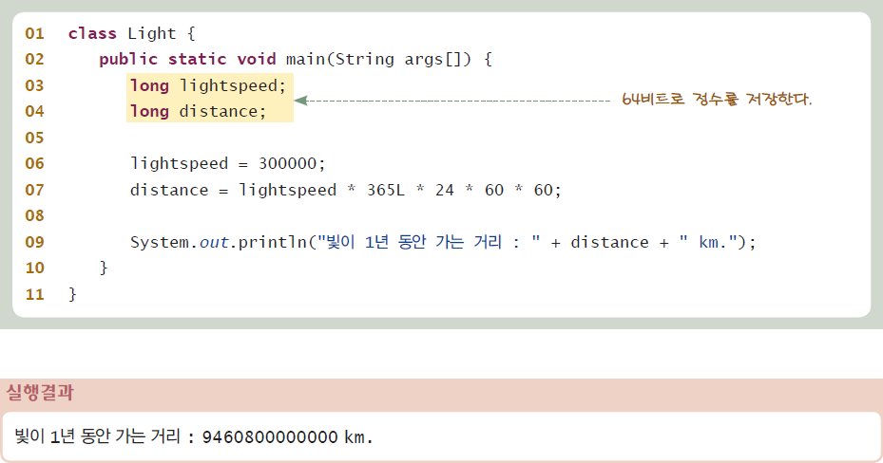
예제
빛이 1년 동안 가는 거리 : 9460800000000 km.

Slide 28
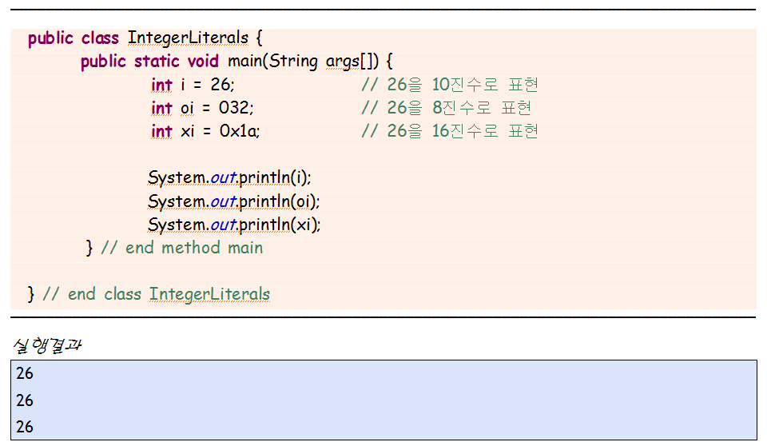
예제

Slide 29
실수형
float는 32비트를 이용하여 실수를 표현
double은 64비트를 이용하여 실수를 표현
float는 약 7개 정도의 유효 숫자
double은 약 15개 정도의 유효 숫자
대부분의 경우에는 double을 사용하는 것이 바람직

Slide 30
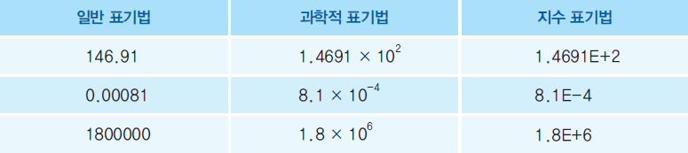
실수형 상수
다음 문장이 오류가 나는 이유는?
JDK 7부터 실수형 상수에도 밑줄 기호를 사용할 수 있다.

Slide 31
Characters
A char variable stores a single character
Character literals are delimited by single quotes:
'a' 'X' '7' '$' ',' '\n'
Example declarations:
char topGrade = 'A';
char terminator = ';', separator = ' ';
Note the distinction between a primitive character variable, which holds only one character, and a String object, which can hold multiple characters

Slide 32
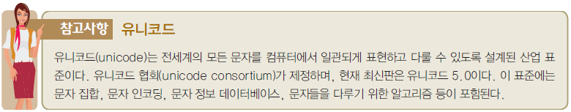
Character Sets
byte == char
A character set is an ordered list of characters, with each character corresponding to a unique number
A char variable in Java can store any character from the Unicode character set
The Unicode character set uses sixteen bits per character, allowing for 65,536 unique characters
It is an international character set, containing symbols and characters from many world languages

Slide 33
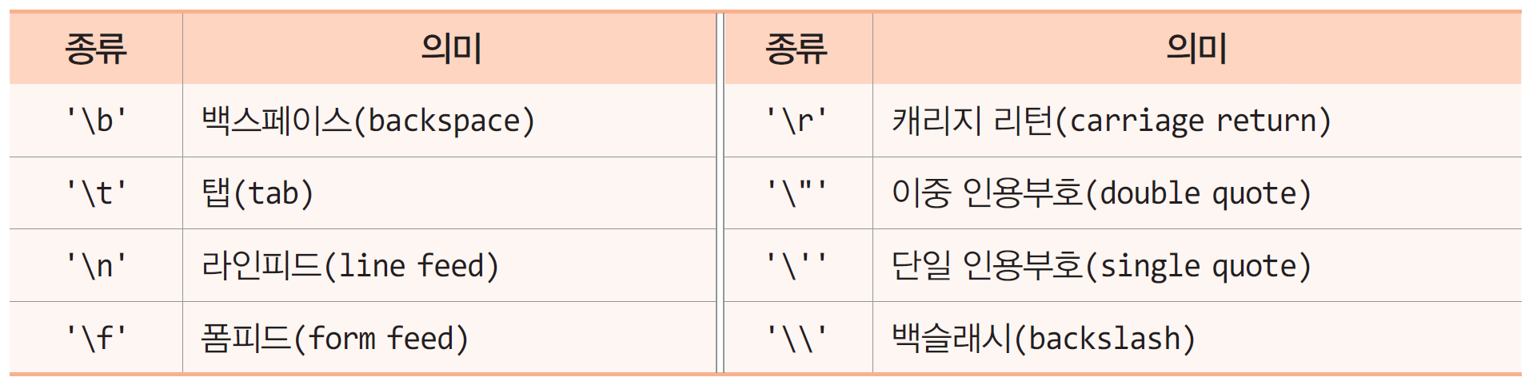
문자 리터럴
단일 인용부호(' ')로 문자 표현
사례) 'w', 'A', '가', '*', '3', '글', \u0041
\u다음에 4자리 16진수(2바이트의 유니코드)
' \u0041 ' -> 문자 'A'의 유니코드(0041)
' \uae00 ' -> 한글문자 '글'의 유니코드(ae00)
특수문자 리터럴은 백슬래시(\)로 시작
char a = 'A';
char b = '글';
char c = ' \u0041 '; // 문자 'A'의 유니코드 값(0041) 사용
char d = ' \uae00 '; // 문자 '글'의 유니코드 값(ae00) 사용

Slide 34

String
자바에서는 문자열은 String 클래스로 제공된다.
문자열 변수를 선언하려면 String 타입을 사용한다.

Slide 35
예제
public class CharTest {
public static void main(String[] args) {
char c;
c = 'a';
System.out.println(c);
c = '가';
System.out.println(c);
String s = "Hello World!";
System.out.println(s);
}
}
문자형 변수
문자열
a
가
Hello World!

Slide 36
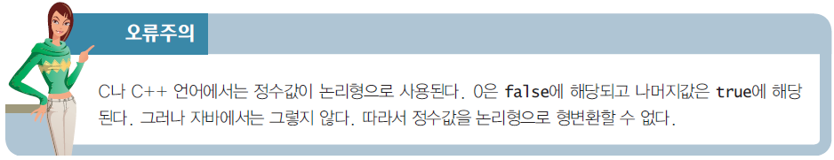
Boolean
A boolean value represents a true or false condition
The reserved words true and false are the only valid values for a boolean type
boolean done = false;
A boolean variable can also be used to represent any two states, such as a light bulb being on or off

Slide 37

논리 리터럴
논리 리터럴은 2개뿐
true, false
boolean 타입 변수에 치환하거나 조건문에 이용
boolean a = true;
boolean b = 10 > 0; // 10>0가 참이므로 b 값은 true
boolean c = 1; // 타입 불일치 오류. C/C++와 달리 자바에서 1,0을 참, 거짓으로 사용 불가
while(true) { // 무한 루프. while(1)로 사용하면 안 됨
...
}

Slide 38
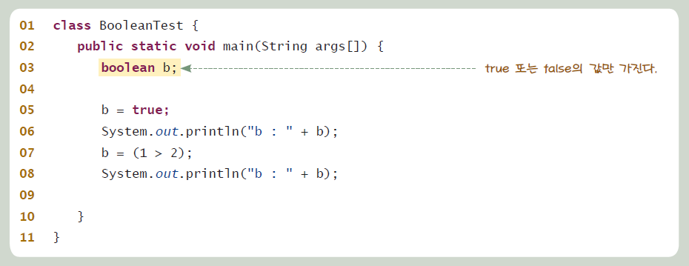
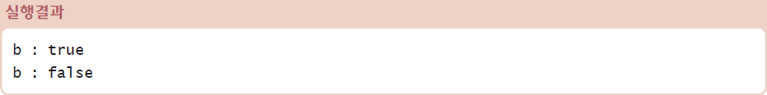
예제
b : true
b : false

Slide 39
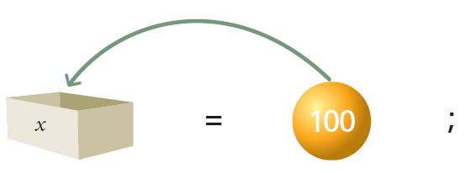
Assignment (대입 연산자)
대입 연산자 == 할당 연산자 == 배정 연산자
변수에 값을 저장하는 연산자
(예) x = 100;

Slide 40
Tip: JDK7부터 숫자에 ‘_’ 허용, 가독성 높임
숫자 리터럴의 아무 위치에나 언더스코어(‘_’) 허용
컴파일러는 리터럴에서 ‘_’를 빼고 처리
사용 예
허용되지 않는 4가지 경우
int price = 20_100; // 20100과 동일
long cardNumber = 1234_5678_1357_9998L; // 1234567813579998L와 같음
long controlBits = 0b10110100_01011011_10110011_111110000;
long maxLong = 0x7fff_ffff_ffff_ffffL;
int age = 2______5; // 25와 동일
int x = 15_; // 오류. 리터럴 끝에 사용할 수 없다.
double pi = 3_.14; // 오류. 소수점(.) 앞뒤에 사용할 수 없다.
long idNum = 981231_1234567_L; // 오류. _L(_F) 앞에 사용할 수 없다.
int y = 0_x15; // 오류. 0x 중간이나 끝에 사용할 수 없다. 0x_15(오류)

Slide 41
Tip: var 키워드를 사용하여 변수 타입 생략
var 키워드
Java 10부터 도입된 키워드
var와 동일한 기능으로 C++(2011년 표준부터)의 auto 키워드
지역 변수의 선언에만 사용
변수 타입 선언 생략 : 컴파일러가 변수 타입 추론
사용 예
변수 선언문에 반드시 초기값 지정
var price = 200; // price는 int 타입으로 결정
var name = "kitae"; // name은 String 타입으로 결정
var pi = 3.14; // pi는 double 타입으로 결정
var point = new Point(); // point는 Point 타입으로 결정(4장 참조)
var v = new Vector<Integer>(); // v는 Vector<integer> 타입으로 결정(7장 참조)
var name; // 컴파일 오류. 변수 name의 타입을 추론할 수 없음

Slide 42
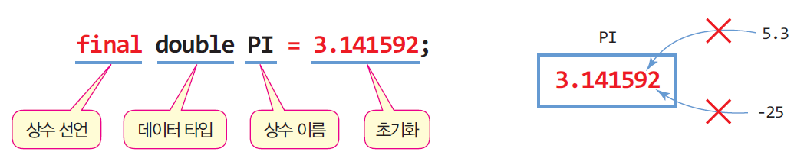
상수
상수 선언
final 키워드 사용
선언 시 초기값 지정
실행 중 값 변경 불가

Slide 43
예제 2-2 : 변수, 리터럴, 상수 활용
원의 면적을 구하는 프로그램을 작성해보자.
public class CircleArea {
public static void main(String[] args) {
final double PI = 3.14; // 원주율을 상수로 선언
double radius = 10.0; // 원의 반지름
double circleArea = radius*radius*PI; // 원의 면적 계산
// 원의 면적을 화면에 출력한다.
System.out.println("원의 면적 = " + circleArea);
}
}
원의 면적 = 314.0

Slide 44
자동 타입 변환
자동 타입 변환
작은 타입은 큰 타입으로 자동 변환
컴파일러에 의해 이루어짐
치환문(=)이나 수식 내에서 타입이 일치하지 않을 때
long m = 25; // 25는 int 타입. 25가 long 타입으로 자동 변환되는 사례
2 5
32비트
m
0 0 2 5
64비트
double d = 3.14 * 10; // 실수 연산을 하기 위해 10이 10.0으로 자동 변환
// 다른 피연산자 3.14가 실수이기 때문

Slide 45
강제 타입 변환
자동 타입 변환이 안 되는 경우 : 큰 타입이 작은타입으로 변환할 때
강제 타입 변환
개발자가 필요하여 강제로 타입 변환을 지시
() 안에 변환할 타입 지정
강제 변환은 값 손실 우려
int n = 300;
byte b = n; // 컴파일 오류. int 타입이 byte로 자동 변환 안 됨
강제 타입 변환하려면, byte b = (byte)n; 로 수정
byte b = (byte)n; 에 따른 손실
double d = 1.9;
int n = (int)d; // n = 1
정수 300
n
0x0000012C
32비트
강제 타입 변환으로
소숫점 이하 0.9 손실
b
0x2C
8비트
정수 44
44 = 300%256

Slide 46
예제 2-3 : 타입 변환
자동 타입 변환과 강제 타입 변환의 이해를 위한 예제이다.
다음 소스의 실행 결과는 무엇인가?
public class TypeConversion {
public static void main(String[] args) {
byte b = 127;
int i = 100;
System.out.println(b+i);
System.out.println(10/4);
System.out.println(10.0/4);
System.out.println((char)0x12340041);
System.out.println((byte)(b+i));
System.out.println((int)2.9 + 1.8);
System.out.println((int)(2.9 + 1.8));
System.out.println((int)2.9 + (int)1.8);
}
}
강제 타입 변환 결과 \u0041이 되며, 문자 A의 코드임
227
2
2.5
A
-29
3.8
4
3

